Slide 1
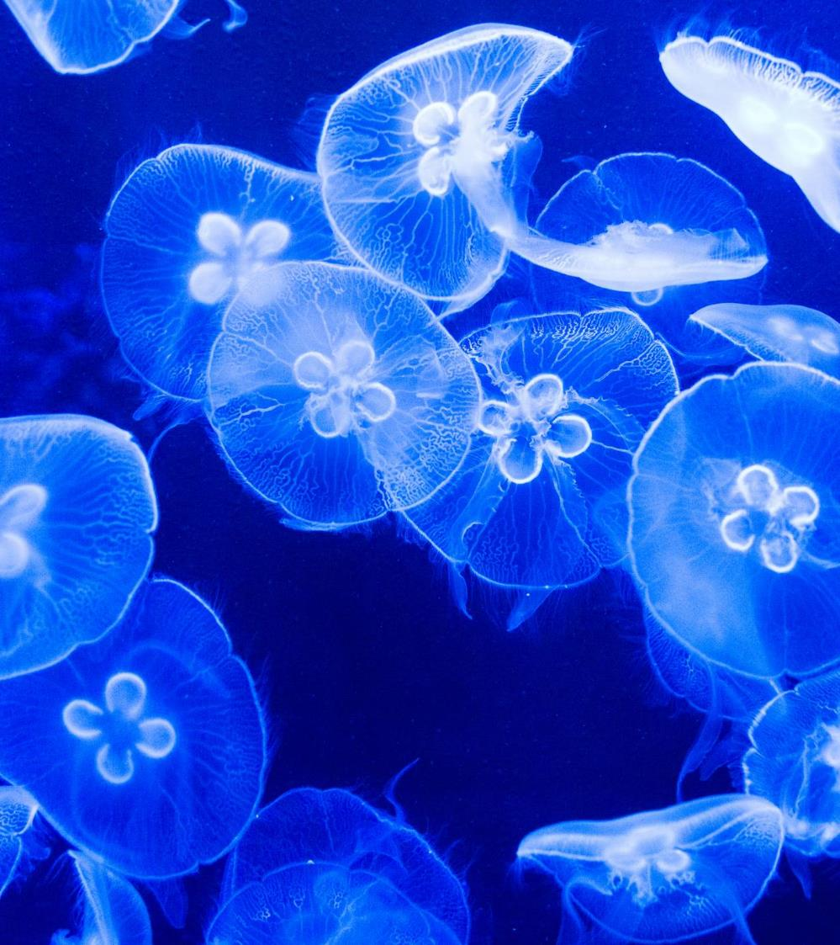
Potenziale d’azione e premio nobel

Slide 2
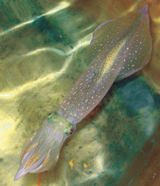
ASSONE GIGANTE DEL CALAMARO
L'assone gigante del calamaro rappresenta la parte di cellula nervosa più grande che si conosca del regno animale. Può raggiungere fino a 1mm di diametro e quasi un metro di lunghezza. L'assone fa parte del sistema di propulsione del calamaro e si estende dal ganglio ai muscoli trasmettendo dei segnali che controllano e coordinano il movimento.
L'assone gigante di calamaro è l'assone molto grande (fino a 1 mm di diametro, tipicamente intorno a 0,5 mm) che controlla parte del sistema di propulsione a getto d'acqua nei calamari. Lo zoologo e neurofisiologo inglese John Zachary Young dimostrò la funzione degli assoni negli anni '30 mentre lavorava alla Stazione Zoologica di Napoli, alla Marine Biological Association di Plymouth e al Marine Biological Laboratory in Woods Hole. I calamari usano questo sistema principalmente per fare movimenti brevi ma molto veloci attraverso l'acqua.

Slide 3
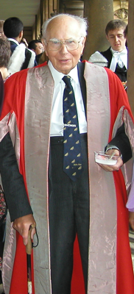
Sir Andrew Huxley, fisiologo biofisico inglese
Il loro pionieristico di Andrew Huxley e Alan Lloyd Hodgking, che sfruttò l'allora innovativa tecnica del VOLTAGE CLAMP, permise di stabilire che, durante la trasmissione dell’impulso nervoso, il potenziale di membrana non viene ad annullarsi (come era creduto fino ad allora) bensì cambia di segno. Questa importante scoperta, corredata da tutta una serie di modelli matematici che permisero alla coppia di ricercatori anche di misurare l'entità del potenziale di membrana, e soprattutto le sue variazioni nel tempo, e la sua propagazione, venne pubblicata nel 1952 e passò alla storia della fisiologia come modello di Hodgkin-Huxley. I due furono insigniti nel 1963 del premio Nobel per i loro studi, che condivisero con John Carew Eccles.

